Slide 1
Vývoj moderních webových aplikací
Martin Novák
4. 4. 2012

Slide 2
Historie webu
Server/klient architektura
HTML
DHTML (Netscape versus MSIE)
Firefox, AJAX a Web 2.0
Cloud Computing
HTML5

Slide 3
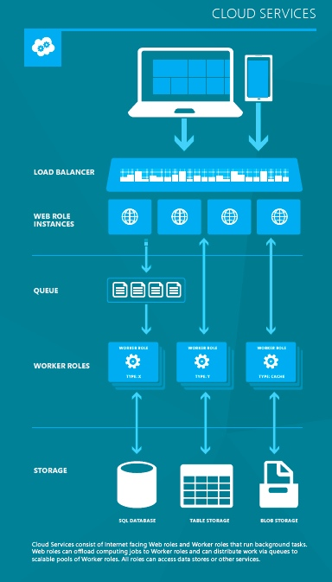
Datacentra

Slide 4
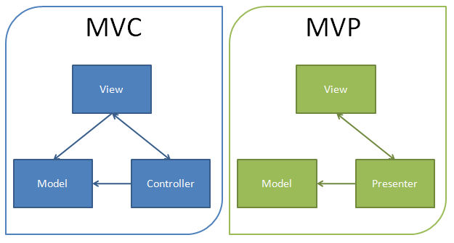
Serverový vývoj
Notes:
ORM – Java Hibernate / PHP – Doctrine / .NET – LINQ
MVC

Slide 5
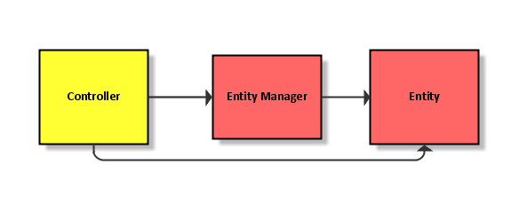
Objektově relační mapování
Notes:
ORM – Java Hibernate / PHP – Doctrine / .NET – LINQ
MVC

Slide 6
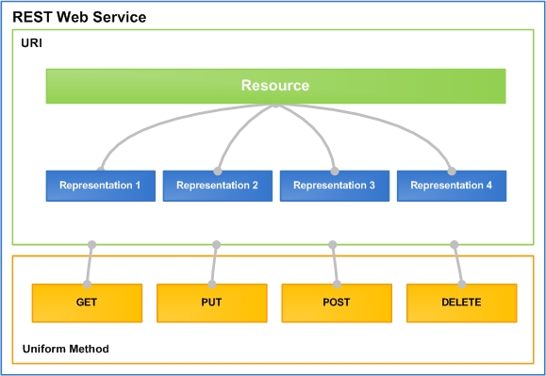
Webové služby
Notes:
REST versus SOAP – WSDL discovery

Slide 7
Klientský vývoj

Slide 8
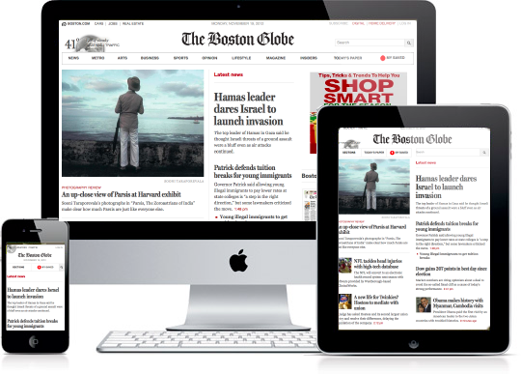
Responsivní design

Slide 9
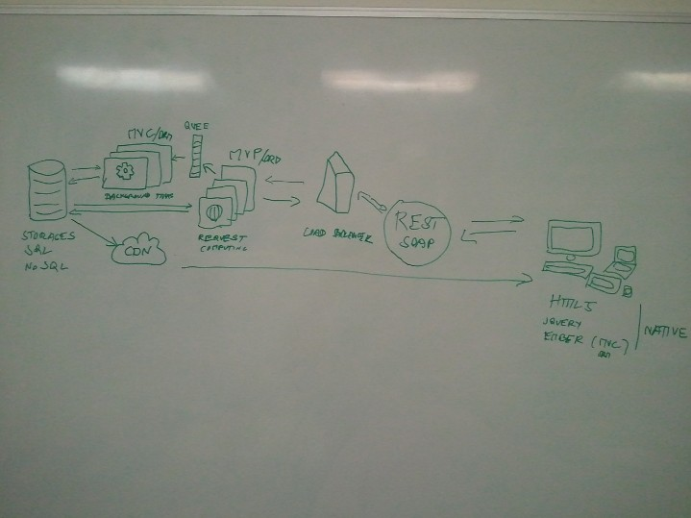
Celkový pohled

